Slide 1
MUHAMMAD AMIN IQBAAL ALAM PORTOFOLIO
Here is where your portfolio begins

Slide 2
01
02
ABOUT ME
MY EXPERIENCE
03
MY PORTOFOLIO

Slide 3
01. ABOUT ME
Saya lulusan dari Fakultas Ilmu Komputer Universitas Brawijaya. Saya seorang web programmer berpengalaman selama 2 tahun bekerja. Fokus kerja saya adalah Front End Developer dengan Framework Laravel dan CodeIgniter. Saya seorang yang pekerja keras, ingin belajar hal baru tentang IT.

Slide 4
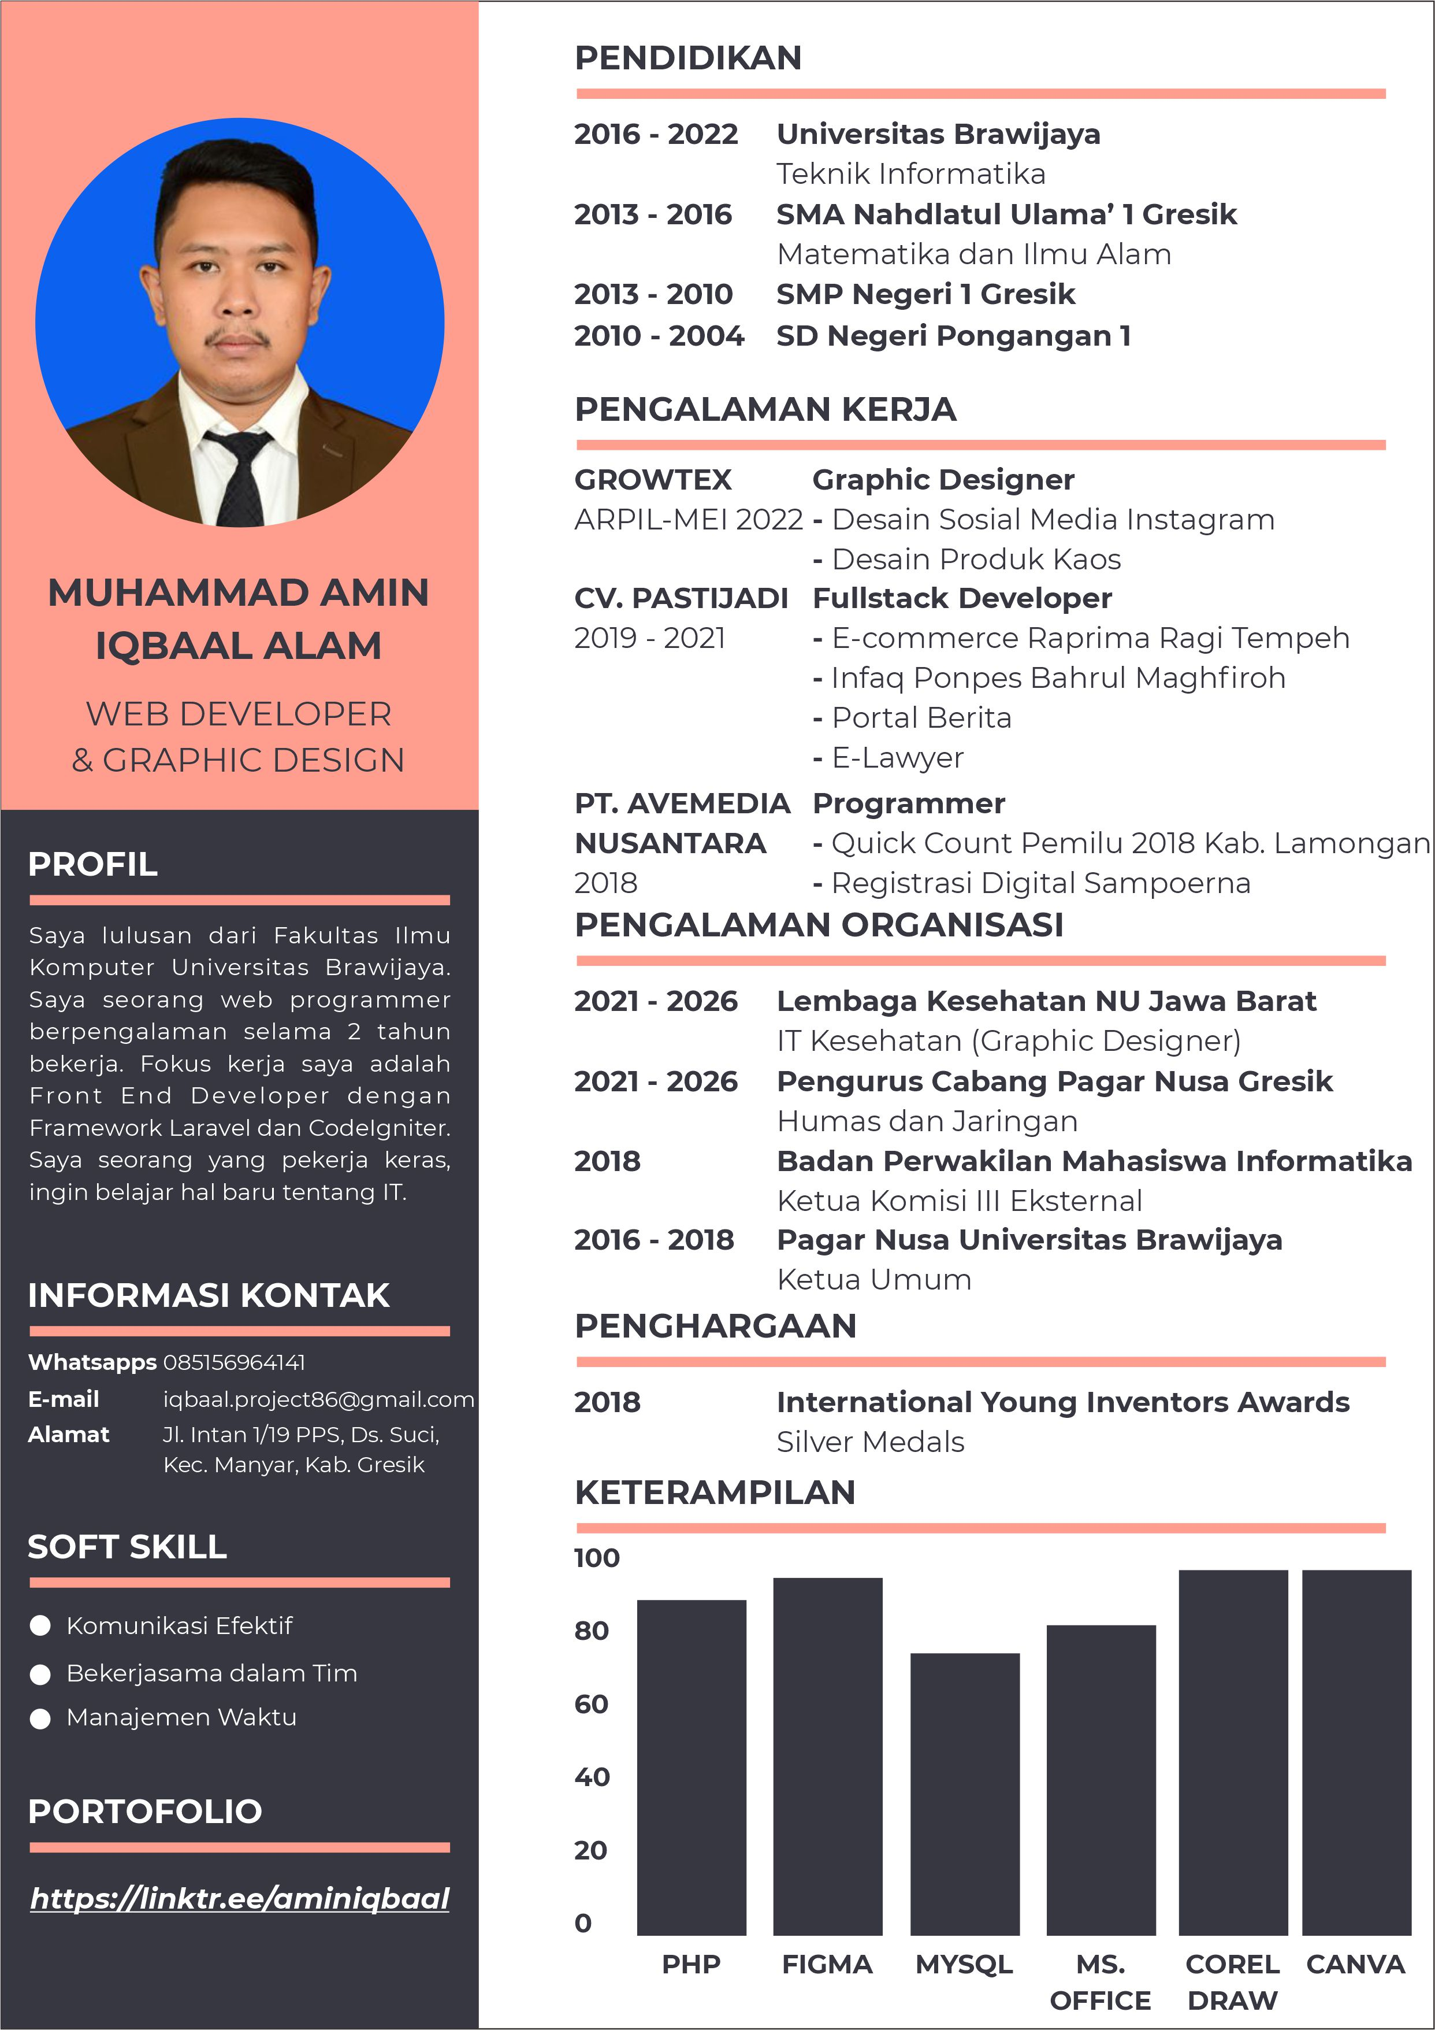
DAFTAR RIWAYAT HIDUP

Slide 5
COMPUTER SKILLS

Slide 6
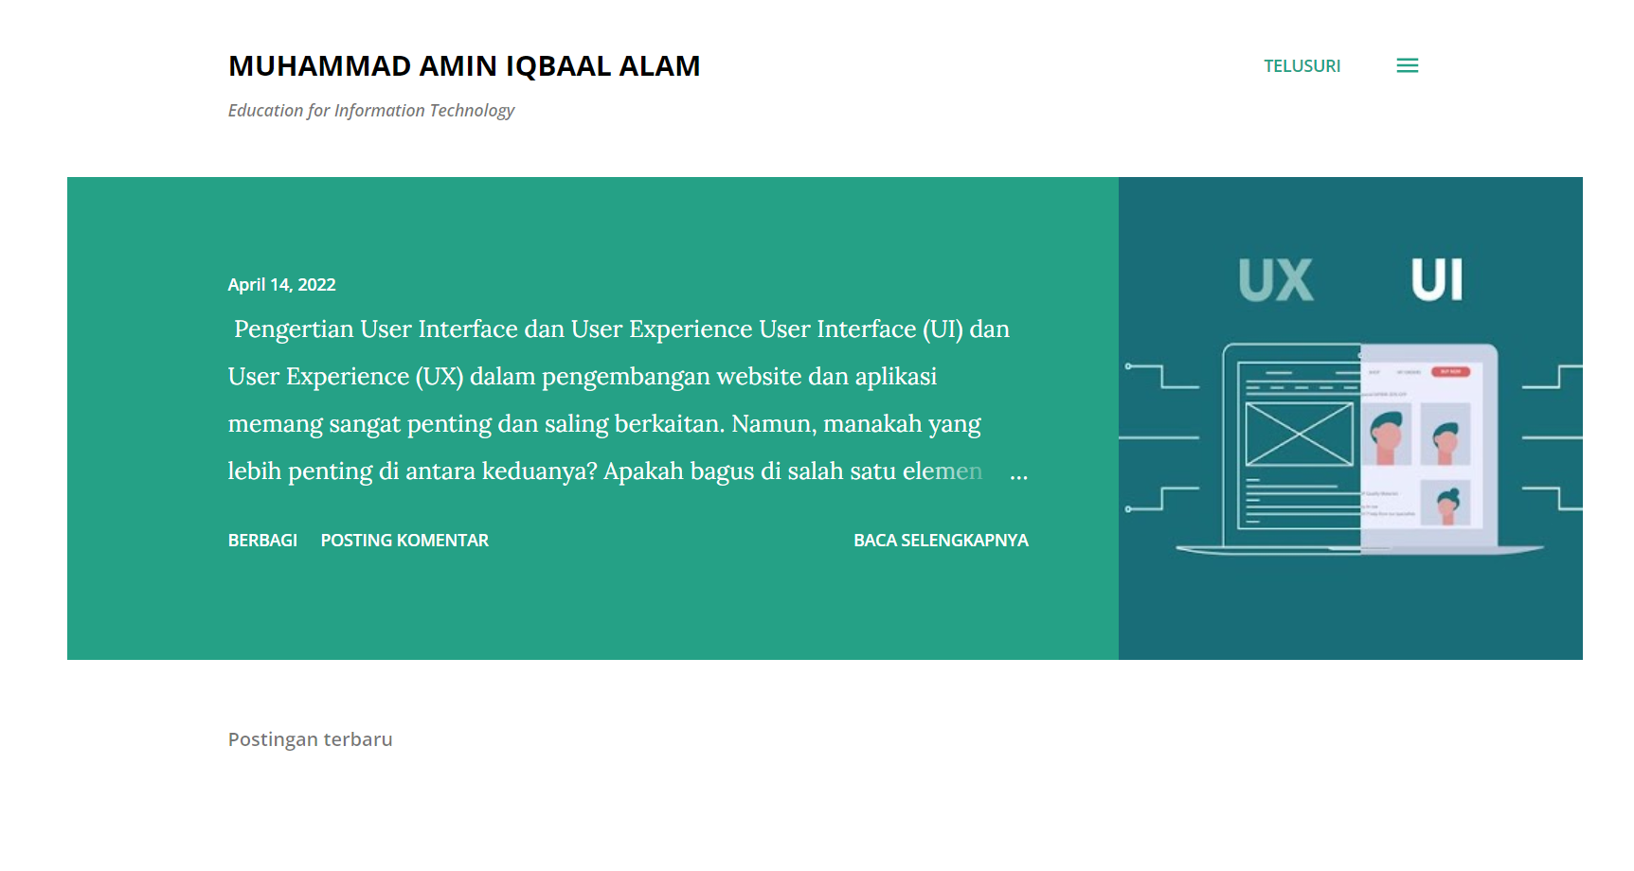
VISIT MY WEB!
Muhammad Amin Iqbaal Alam (pmii.web.id)

Slide 7
02. MY EXPERIENCE
2018
2019-2021
2022
PT. AVEMEDIA NUSANTARA
CV. PASTIJADI
GROWTEX
Programmer, UI/UX, Quality Engineer
Graphics Design
Programmer & Graphics Design

Slide 8
03. MY PORTOFOLIO

Slide 9


KARTU NAMA
INDRA CELL
KARTU NAMA
DISTRIBUTOR NASA

Slide 10
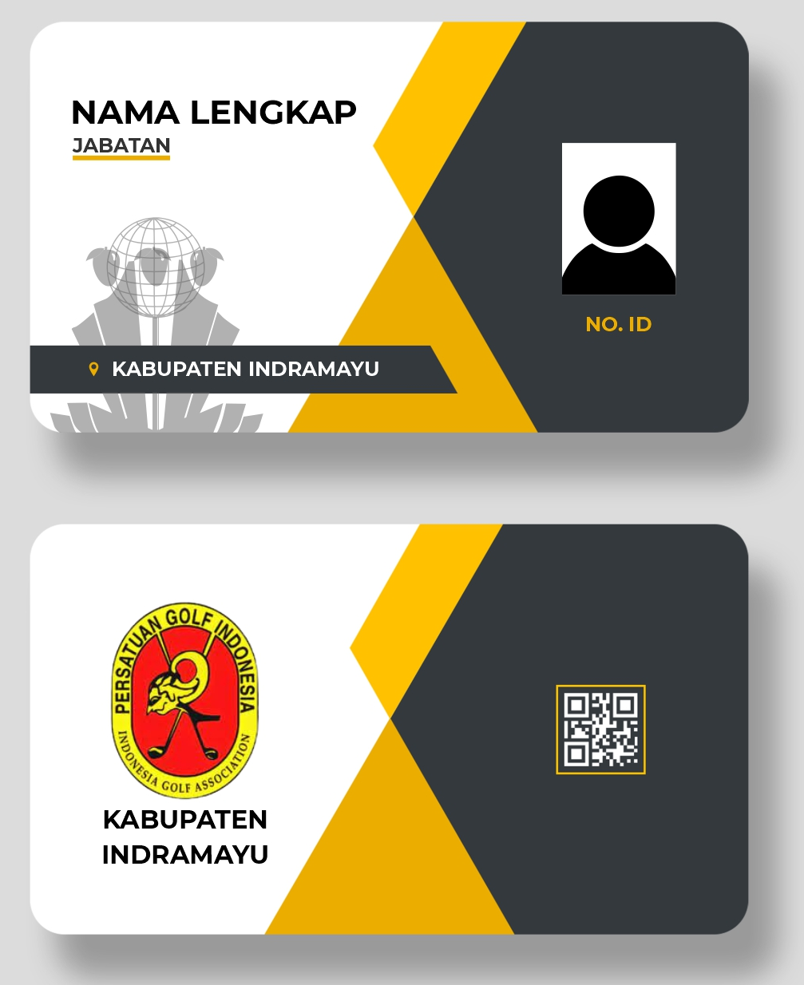

LOGO
RESEP EYANG
KARTU ANGGOTA
PGI INDRAMAYU

Slide 11
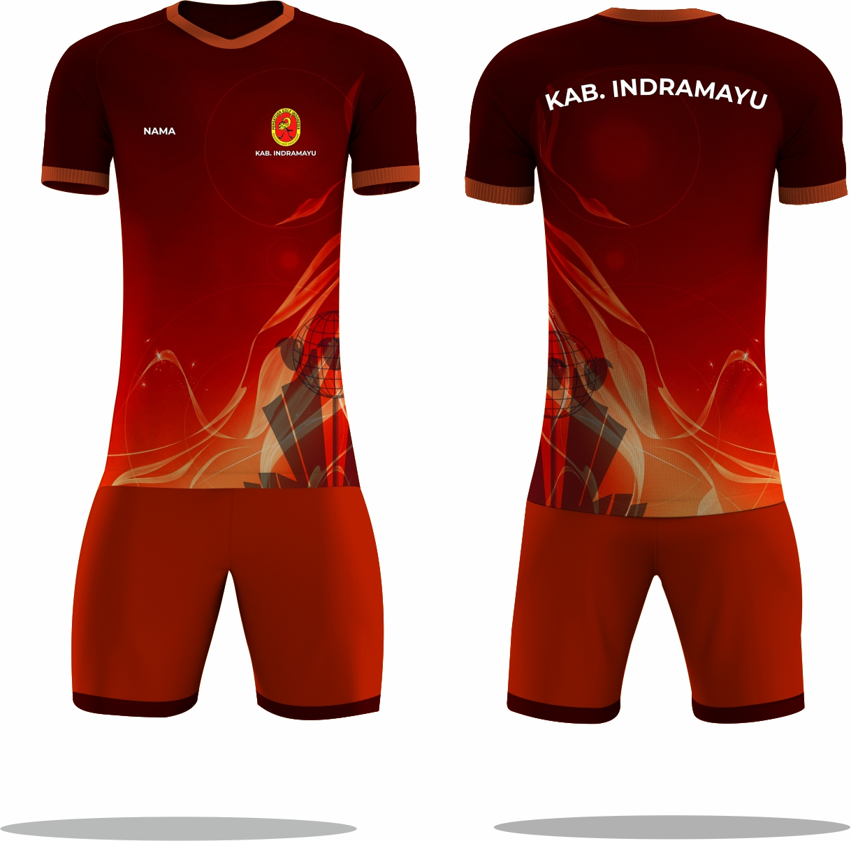
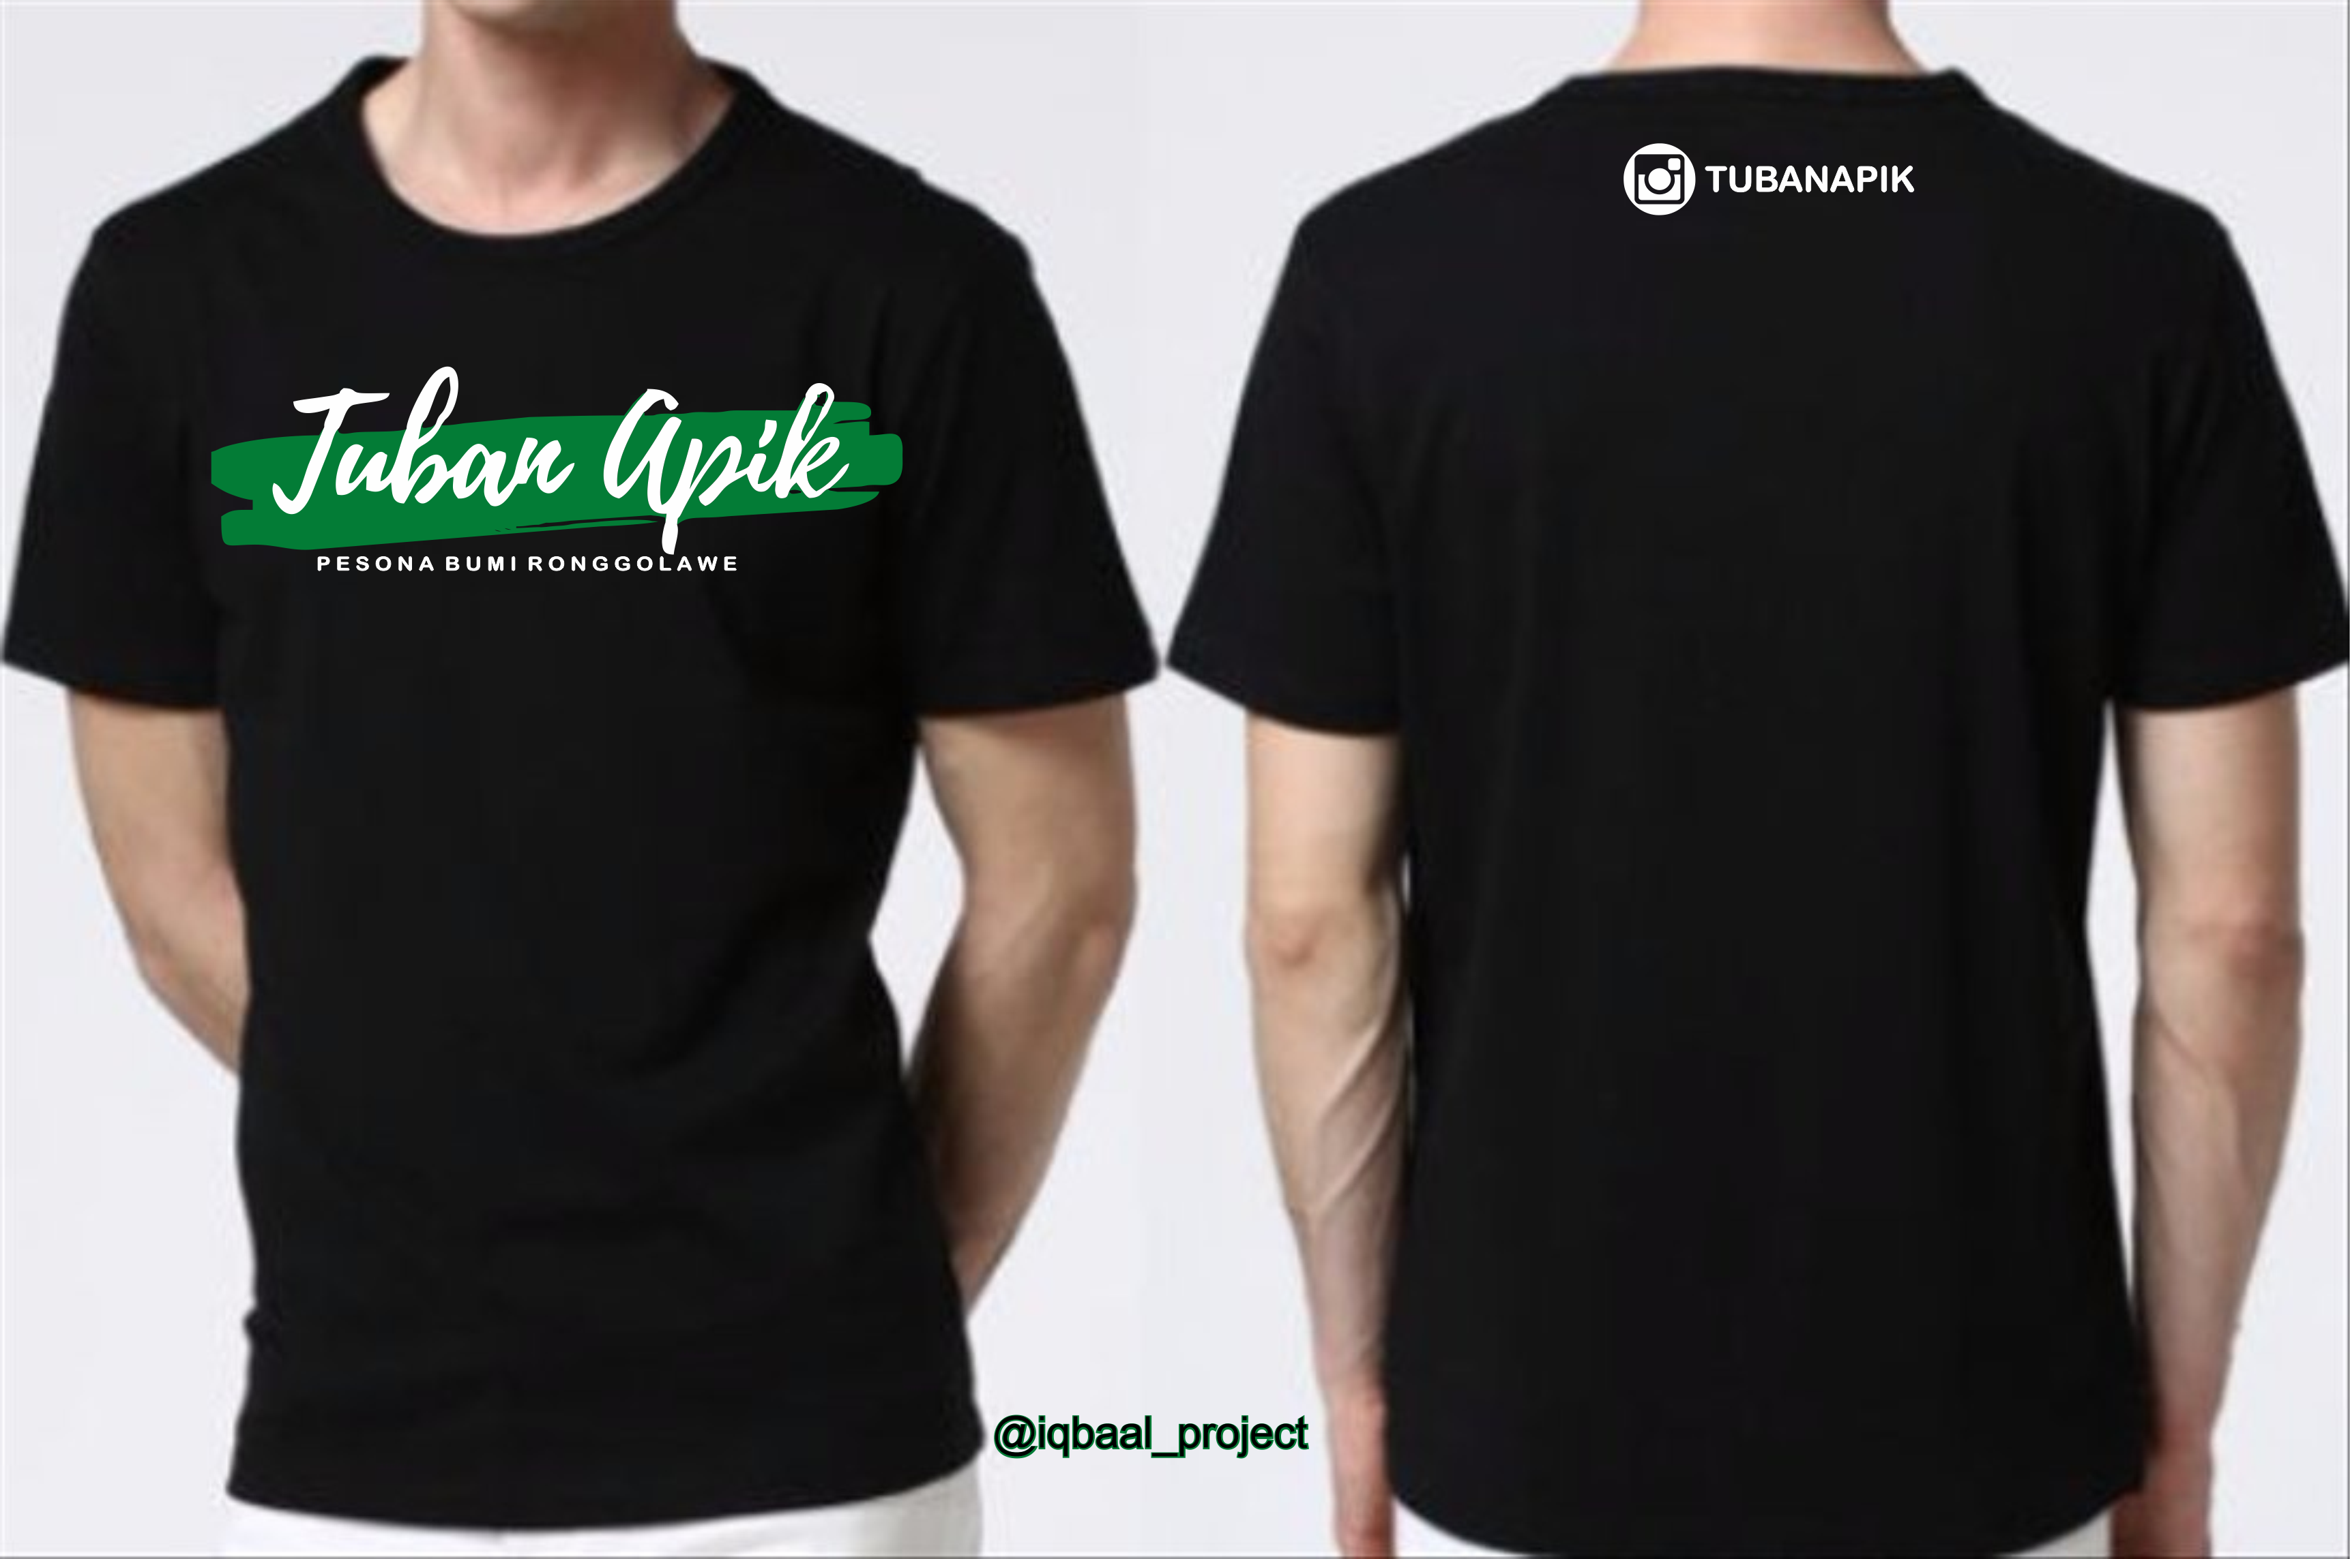
DESAIN JERSEY
PGI INDRAMAYU
DESAIN KAOS
TUBAN APIK

Slide 12
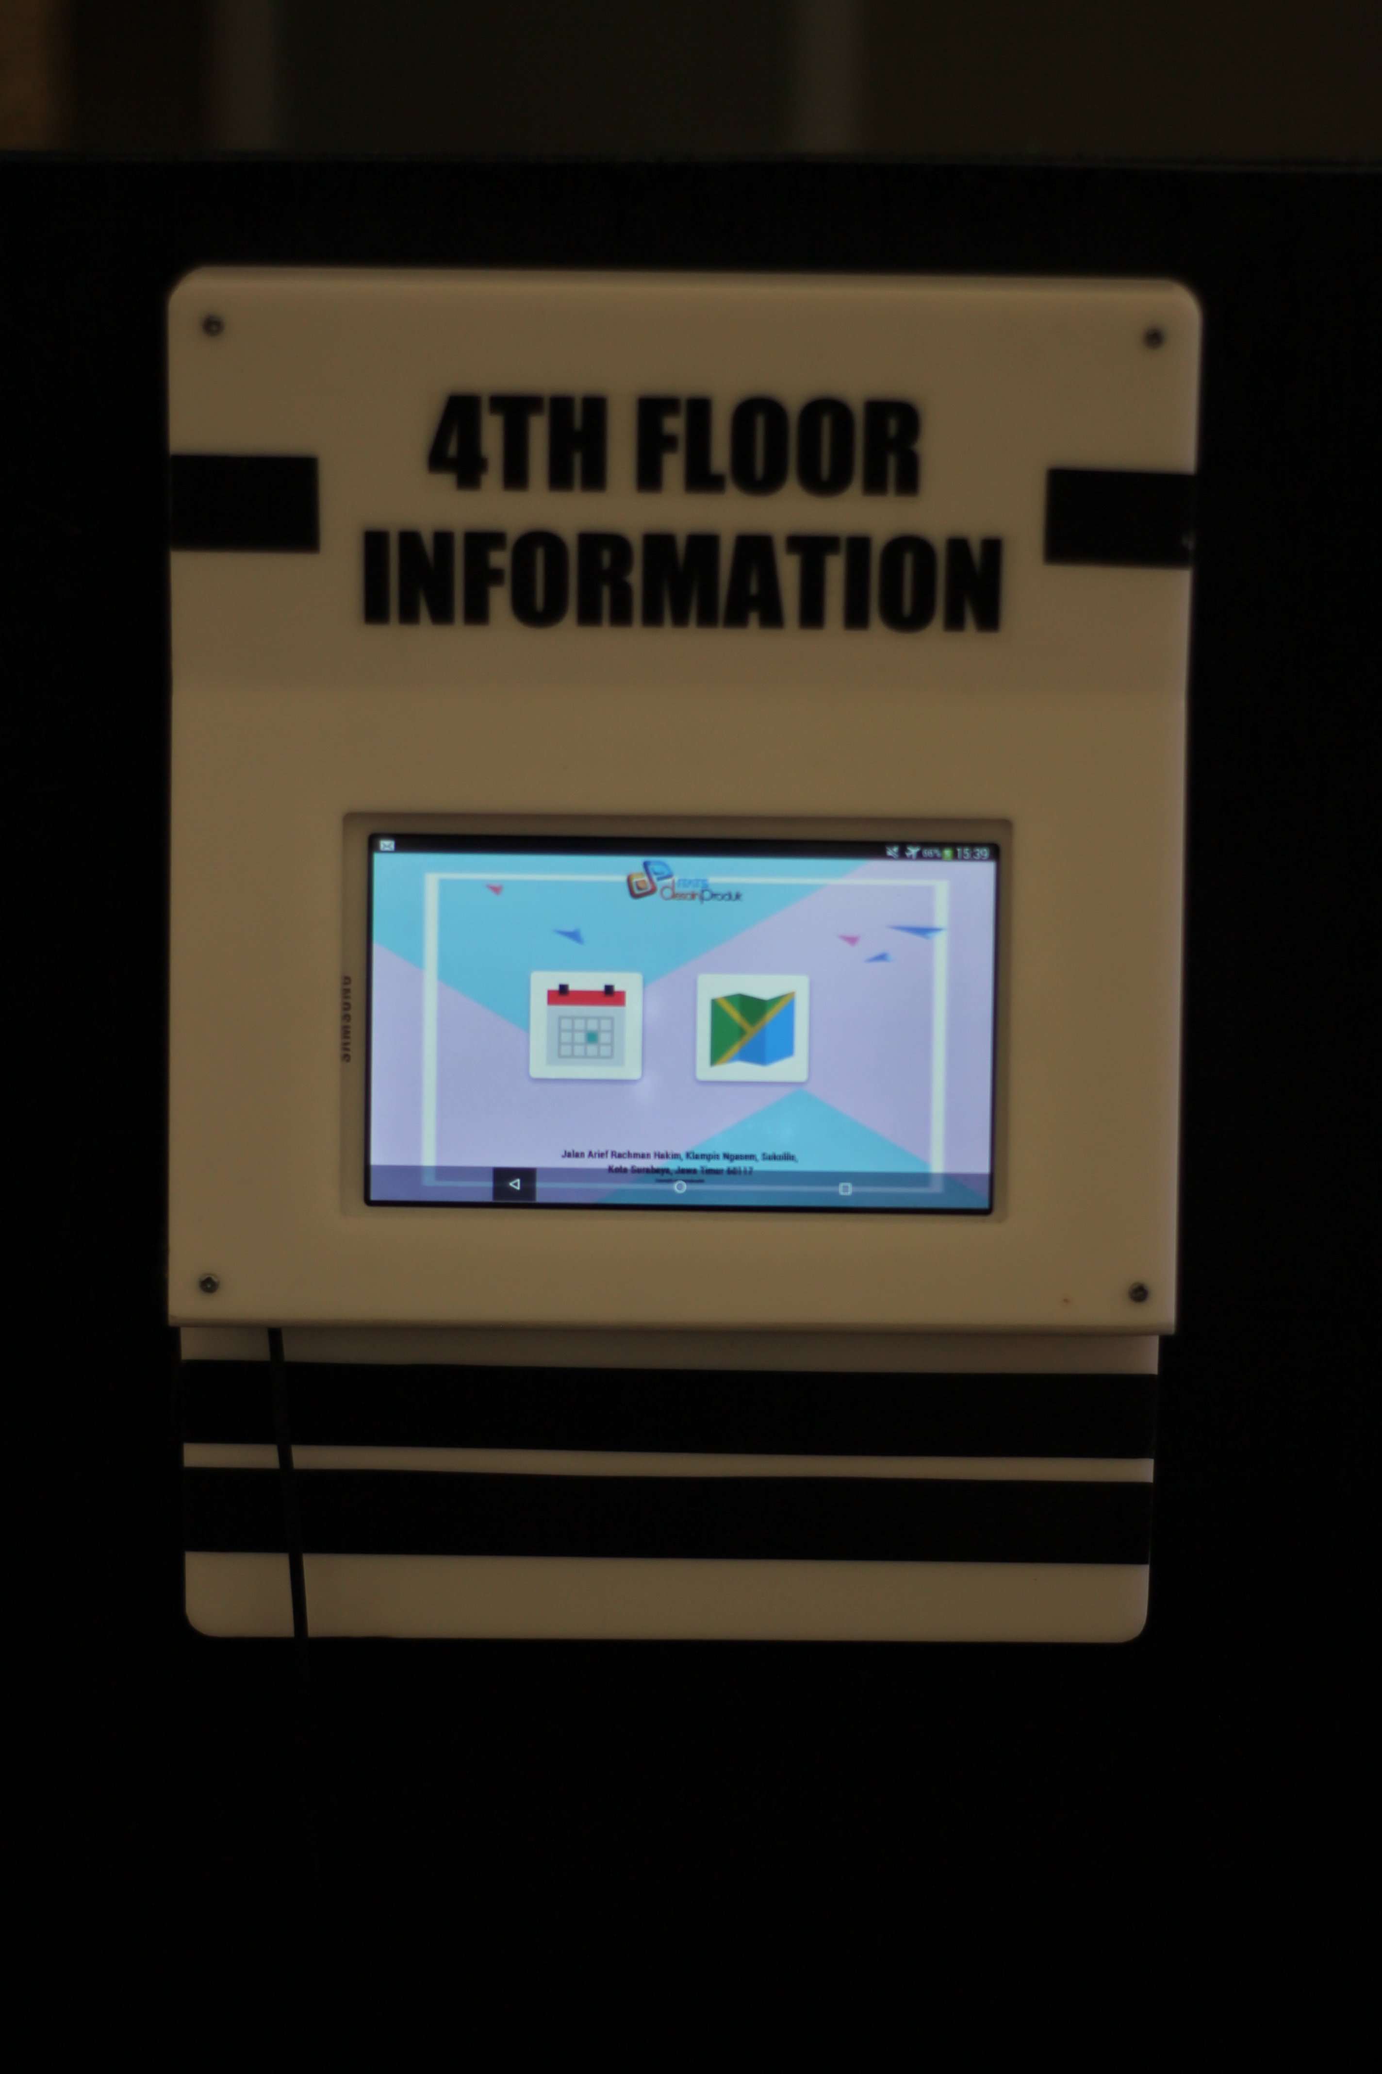

APLIKASI MOBILE
KAMPUS ITATS
PORTOFOLIO
MAHASISWA / PRIBADI

Slide 13


LOGO
LINGKARAN KOPI
KARTU UCAPAN
AQIQAH ANAK

Slide 14
LOGO
LINGKARAN KOPI
KARTU UCAPAN
AQIQAH ANAK

Slide 15
BANNER PP. USHULUL HIKMAH AL-IBROHIMI MANYAR

Slide 16
BANNER DEPO AIR MINUM ISI ULANG TIRTA AISY 2

Slide 17

BANNER STAIDA GRESIK

Slide 18
BANNER PAGAR NUSA GRESIK

Slide 19

MODUL PGMI STAIDA GRESIK

Slide 20
CONTACT
Do you have any questions?
Iqbaal.project86@gmail.com
085156964141
@panggilsayaiqbaal / iqbaal_project
@aminiqbaal | Linktree
Muhammad Amin Iqbaal Alam (pmii.web.id)

Slide 21
THANKS!
Do you have any questions?
Iqbaal.project86@gmail.com
085156964141
@panggilsayaiqbaal / iqbaal_project
@aminiqbaal | Linktree
Muhammad Amin Iqbaal Alam (pmii.web.id)
Please keep this slide for attribution

